Slide 1
Sito personale
Creiamo un nostro sito personale su GitHub Pages

Slide 2
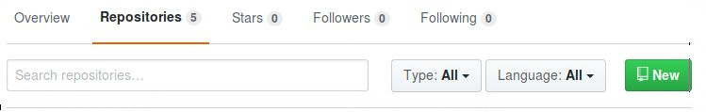
Creazione repository
Andiamo su GitHub e creiamo un nuovo repository cliccando sul tasto “New”

Slide 3
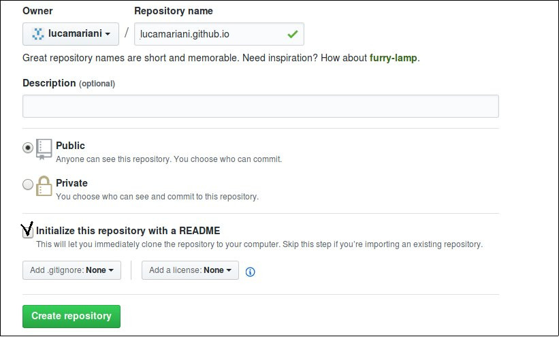
Creazione repository
Chiamiamo il repository <username>.github.io, dove <username> e’ il vostro nume utente di GitHub
Il repository deve essere pubblico e contenere un file README

Slide 4
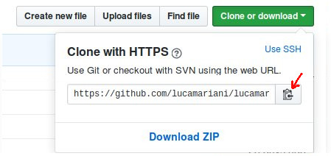
Cloniamo repository
Andiamo sul repository appena creato e clicchiamo sul bottone “Clone or download”
Clicchiamo sul tasto “copia”

Slide 5
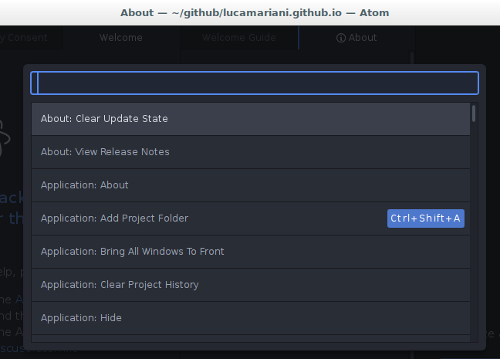
Cloniamo repository con Atom
Lanciamo l’editor Atom
Clicchiamo contemporaneamente CTRL + SHIFT + P per cercare la funzionalita’ che ci serve

Slide 6
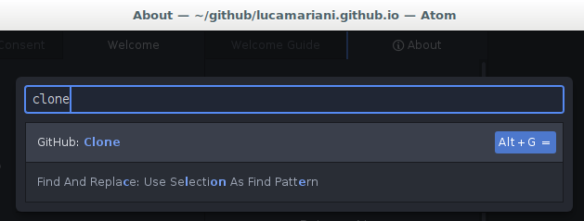
Cloniamo repository con Atom
Cerchiamo clone
Clicchiamo su GitHub: Clone

Slide 7
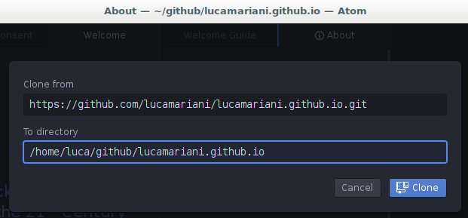
Cloniamo repository con Atom
Incolliamo l’indirizzo del repository
Scegliamo dove creare la directory locale

Slide 8
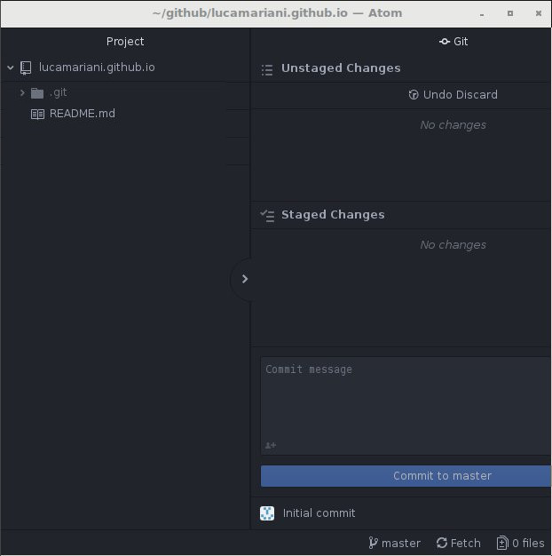
Progetto in Atom

Slide 9
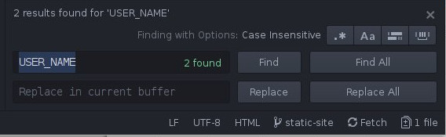
Sito personale
Aggiungiamo un file digitando a, lo chiamiamo index.html
Apriamo un browser e portiamoci su https://github.com/lucamariani/lucamariani.github.io/tree/static-site per copiare I contenuti dei file del nostro progetto
Copiamo il contenuto del file index.html e poi cambiamo le stringhe USER_NAME, GITHUB_NAME e EMAIL con valori corretti
Per farlo digitiamo CTRL + F

Slide 10
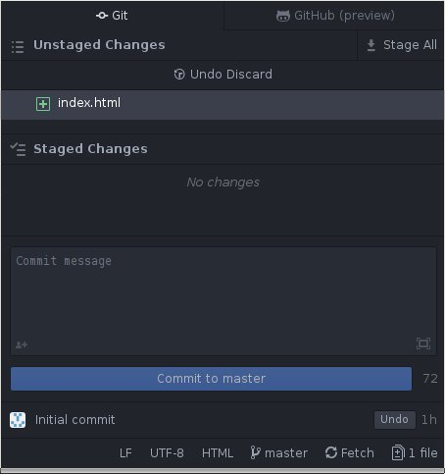
Sito personale
Aggiungiamo il file index.html allo stage dal pannelo Git di Atom con un doppio click

Slide 11
Sito personale
Aggiungiamo un nuovo file e una nuova directory digitando a, lo chiamiamo css/main.css
riportiamoci su https://github.com/lucamariani/lucamariani.github.io/tree/static-site e copiamo il contenuto del file main.css in locale

Slide 12
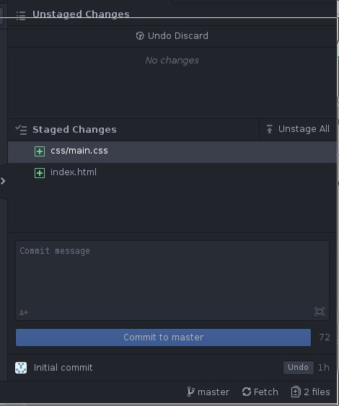
Commit
Aggiungiamo il nuovo file main.css allo stage
Inseriamo un commento per il commit
Clicchiamo il pulsante Commit to master

Slide 13

Push
Ora portiamo i nostri file locali su GitHub tramite il comando push
Clicchiamo su Push nel pannello Git di Atom
Andiamo su https://github.com/<username>/<username>.github.io e vediamo il nostro sito personale

Slide 14
Usiamo Jekyll
Aggiungendo file e directory seguendo una particolare naming convention, Jekyll costruira’ automaticamente il nostro sito
Il sito verra’ creato nella directory _site, e dobbiamo evitare che questa cartella sia tracciata da Git
Per farlo creiamo un file chiamato .gitignore all’interno del quale scriviamo _site/

Slide 15
Jekyll
Creiamo un file di configurazione per il nostro sito costruito da Jekyll
Realizziamo un template che potremo riutilizzare per le nostre pagine
Creiamo una pagina che utilizza il template realizzato
Infine andiamo a vedere i risultati online

Slide 16
Jekill config file
Creiamo un file di nome _config.yml che sara’ il file di configurazione del nostro sito costruito con Jekyll
In questo file possiamo specificare delle variabili che possiamo usare come contenuto nelle pagine del nostro sito
Andiamo sulla pagina https://github.com/lucamariani/lucamariani.github.io/tree/jekyll/ per copiare il contenuto dei file
Copiamo il contenuto di _config.yml in locale e aggiungiamo il file nello stage

Slide 17
Creiamo un template
Allo stesso modo aggiungiamo il file _layouts/default.html
Analizzando questo file notiamo l’utilizzo di Liquid tags:
  {{ site.email }}
  {{ site.github_name }}
  {{ page.title }}
I primi valori sono presi dal file _config.yml, il terzo dai file che utilizzeranno questo template

Slide 18
Creiamo pagina
Aggiorniamo il contenuto della nostra index.html
Le prime righe del file sono chiamate Front Matter
I file con un Front Matter e’ processato da Jekyll come un file speciale
In questo caso stiamo specificando quale template deve usare Jekyll per rendere questo file e definiamo anche una variabile chiamata title
( notiamo che non possiamo usare liquid tag nel front matter )
Le righe sotto il Front Matter sono il contenuto

Slide 19
Usiamo il template default.html
Jekyll quindi crea una pagina partendo dal layout default.html, sostituendo i liquid tags con il loro valore preso dal file _config.yml, dal Front Matter di index.html e dal contenuto di index.html
Il contenuto viene sostituito nel tag {{ content }}

Slide 20
Vediamo il risultato
Per vedere il risultato dobbiamo committare i file modificati e metterli su GitHub tramite una push
Se abbiamo fatto tutto correttamente dovremmo vedere lo stesso risultato della versione statica, realizzata precedentemente

Slide 21
Creiamo un Blog
Creiamo un nuovo template per visualizzare i post del nostro blog
Creiamo una directory dove andremo a creare i nostri post
Realizziamo una pagina per visualizzare la lista dei post che pubblicheremo
Cambiamo la struttura dei permalink dei post

Slide 22
Creiamo un template per i post
Creiamo il file post.html nella directory _layouts e copiamo il contenuto da github
Questo template utlizza a sua volta il template default.html precedentemente creato ( cosi’ abbiamo header e footer )
Aggiunge due ulteriori liquid tag per visualizzare il titolo del post e la sua data
Per la data e’ applicato un filtro

Slide 23
Creiamo una directory per i post
Creiamo la directory _posts
Al suo interno realizziamo il nostro primo post
Dobbiamo salvare il post in un file, il cui nome deve seguire questa sintassi:
YYYY-MM-DD-title-of-my-post.md
Copiamo da github il file del post, committiamo, facciamo il push e poi analizziamolo

Slide 24
Il file del post
Il nome del file, 2018-07-04-benvenuti-al-mio-blog.md, sara’ il permalink del mio articolo, quindi per vederlo dovro’ andare su http://<username>.github.com/2018-07-04-benvenuti-al-mio-blog.md
L’estensione .md indica che e’ un file realizzato con il linguaggio di markup Markdown
Nel Front Matter abbiamo indicato di utilizzare il template post.html e abbiamo definito le variabili title e date
Nel content abbiamo usato la sintassi Markdown

Slide 25
Atom e Markdown
Grazie al plugin markdown-writer in Atom possiamo scrivere file in markdown tramite un editor WYSIWYG ( What You See Is What You Get )
L’editor verra’ utilizzato da Atom quando andremo ad editare un file Markdown
Con il plugin markdown-preview possiamo vedere in anteprima come verra’ visualizzata sul web la pagina che stiamo scrivendo con la sintasi Markdown
Per visualizzarla digitiamo CTRL + SHIFT + M

Slide 26
Pagina con lista dei post
Creiamo un file blog/index.html
Copiamolo da github e analizziamolo
Nel Front Matter abbiamo indicato di utilizzare il template default.html e abbiamo definito la variabile title
Nel content abbiamo usato il un liquid tag per realizzare un ciclo e creare una lista dei nostri post

Slide 27
Cambiamo i permalink dei post
Voglio cambiare il permalink dei post, per ottimizzare la SEO
In particolare, voglio che i miei post siano raggiungibili tramite la URL:
http://username.github.io/blog/YYYY/MM/DD/name-of-your-post aggiungendo la parola chiave blog
Per farlo devo aggiunger al file di configurazione di Jekyll _config.yml la segunte riga:
permalink: /blog/:year/:month/:day/:title

Slide 28
Vediamo se funziona tutto
Dopo avere committato tutti i file e fatto il push su GitHub andiamo a verificare se tutto funziona come ci aspettiamo
Solitamente non capita mai, quindi non preoccupiamoci :)

